Slide 1






ỦY BAN NHÂN DÂN QUẬN HỒNG BÀNG
TRƯỜNG TIỂU HỌC AN HỒNG
Âm nhạc lớp 4
Tiết 25: Nhạc cụ: Nhạc cụ gõ, nhạc cụ giai điệu
Giáo viên: Vũ Thị Huyền Trang
Lớp: 4A1

Slide 2

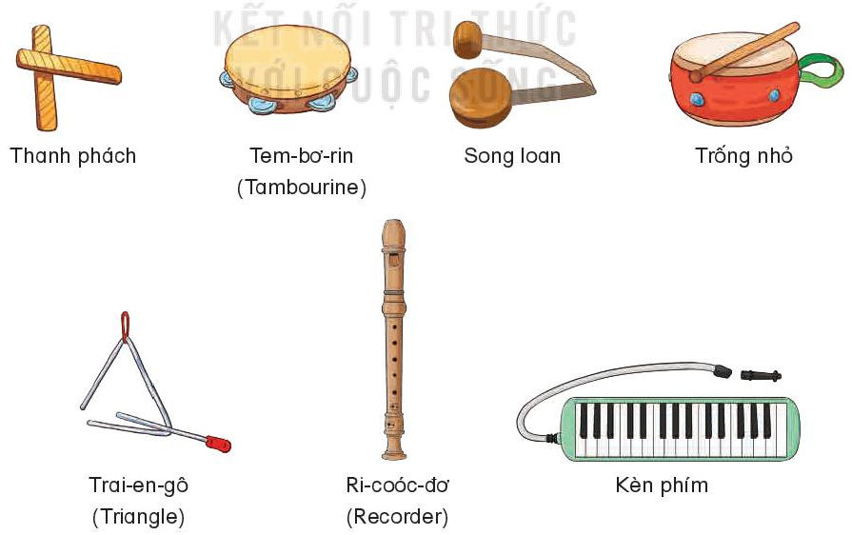

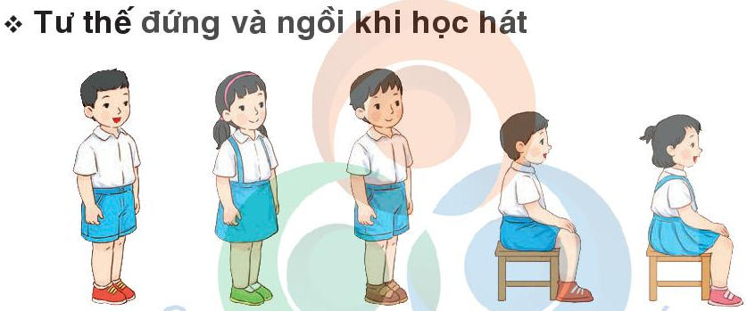
Chuẩn bị đồ dùng học tập

Slide 3

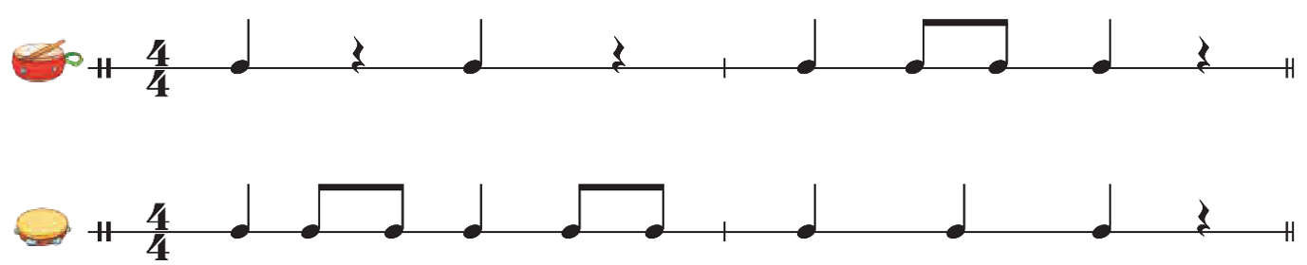
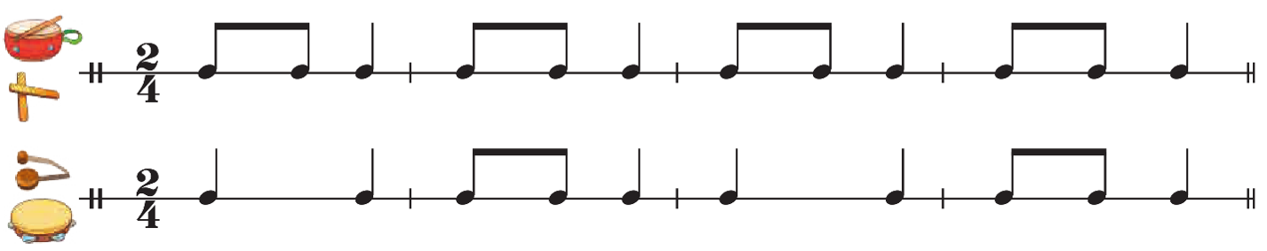
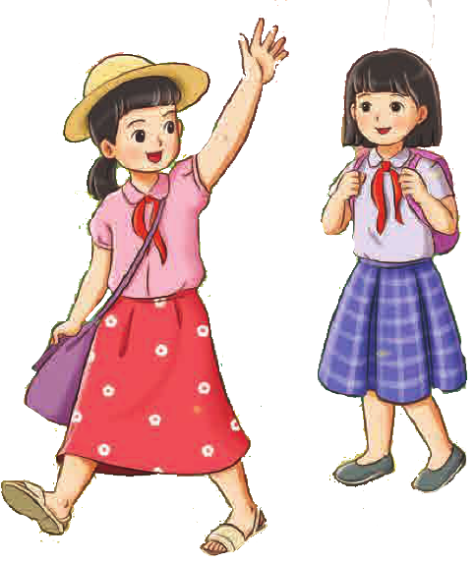
Mở đầu
Trò chơ ban nhạc lớp 4
Các nhóm/ cặp đôi sẽ thống nhất và gõ kết hợp theo các nhạc cụ tự chọn.

Slide 4



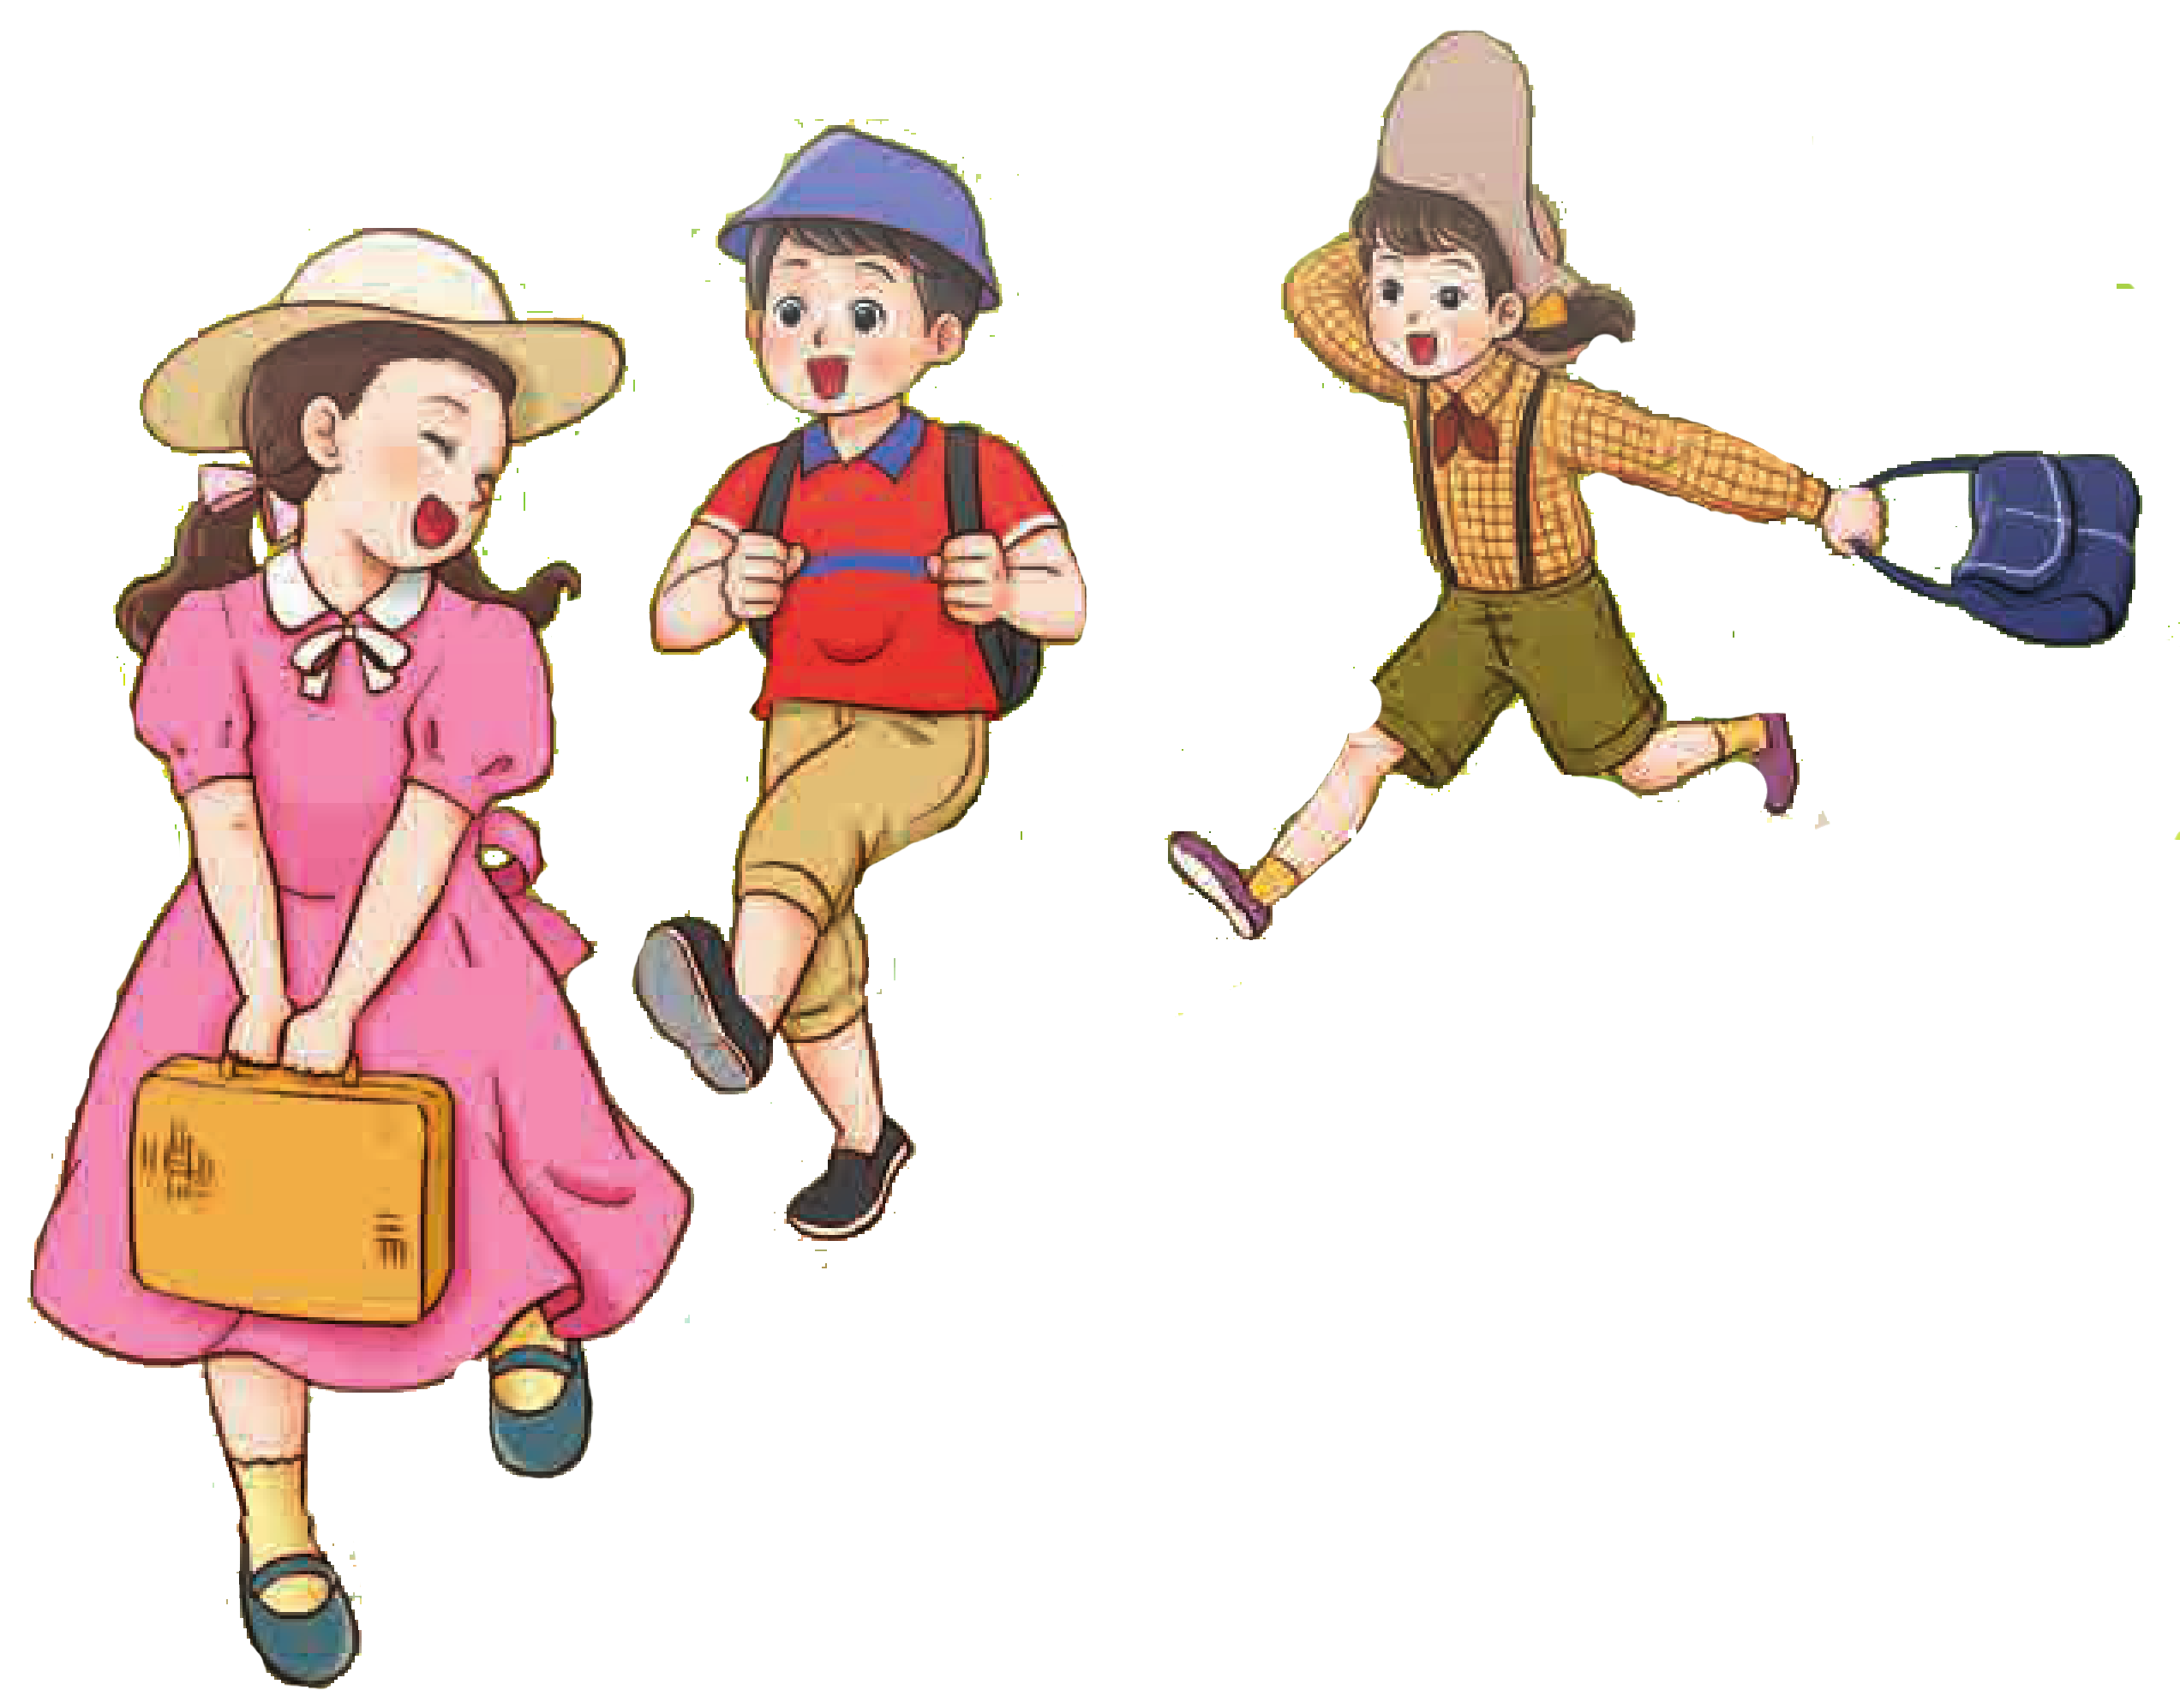
TIẾT 25
NHẠC CỤ: NHẠC CỤ GÕ, NHẠC CỤ GIAI ĐIỆU

Slide 5


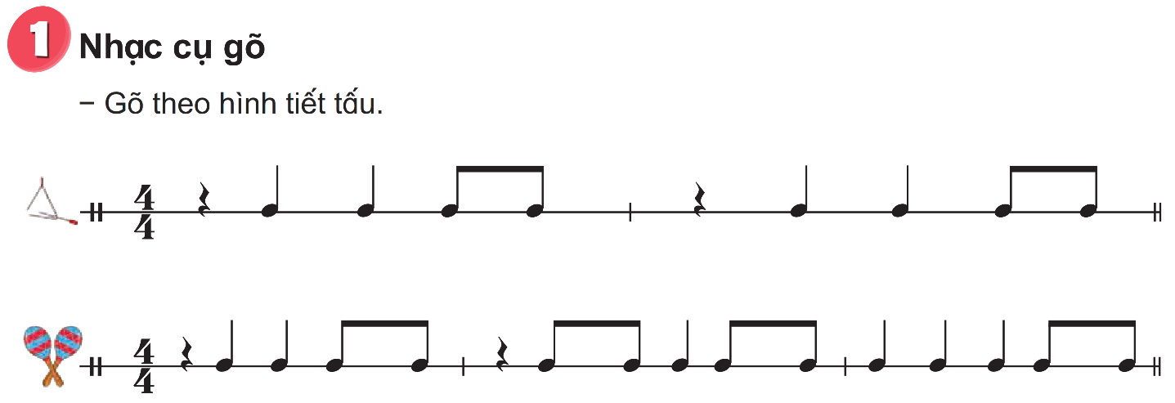

Khám phá
Nghe gõ mẫu, luyện tập theo nhóm
Nhóm 1
Nhóm 2

Slide 6
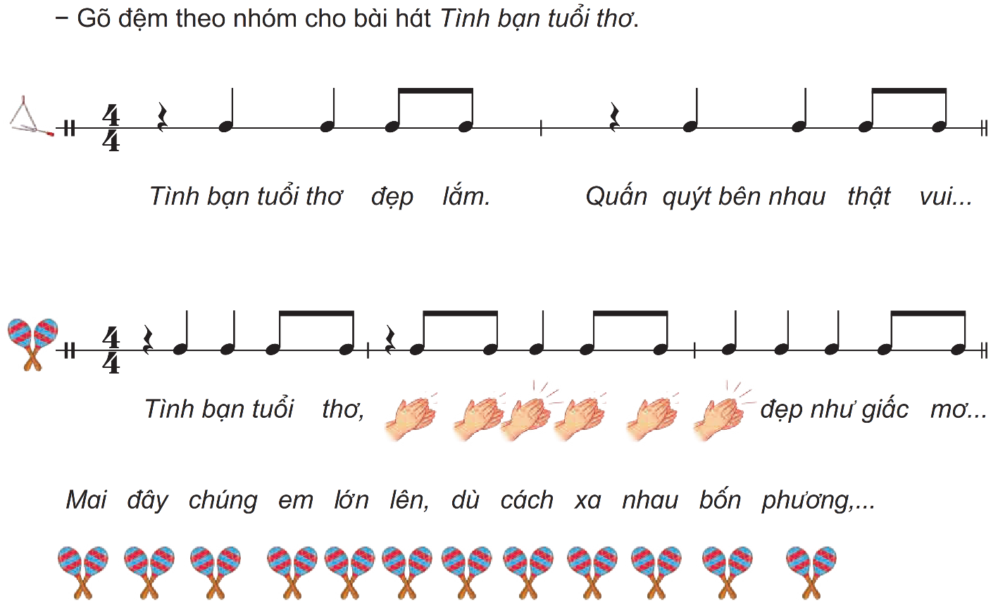

Slide 7

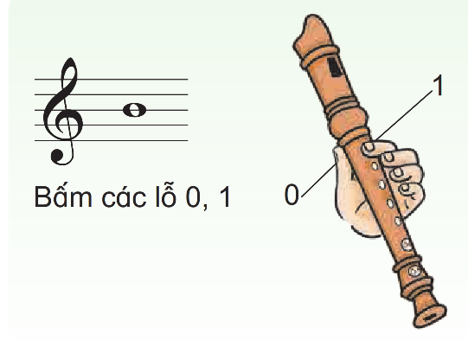
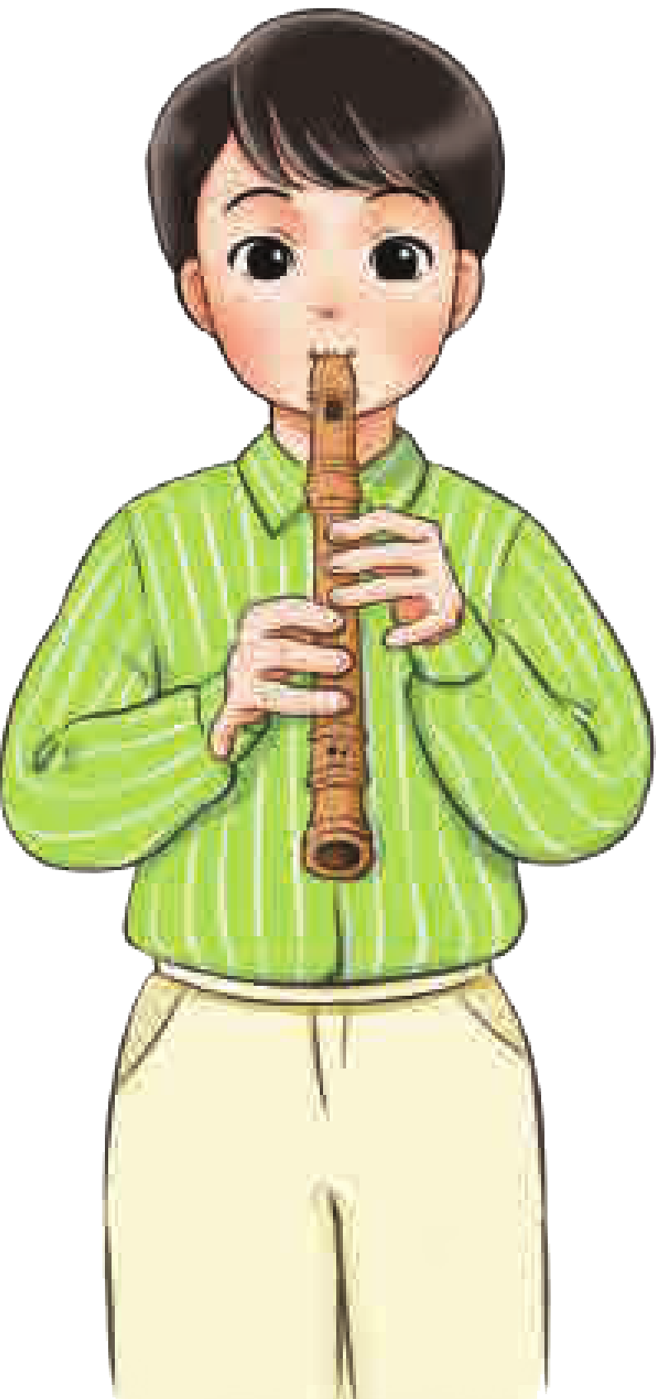
Luyên tập thổi lại nốt si

Slide 8
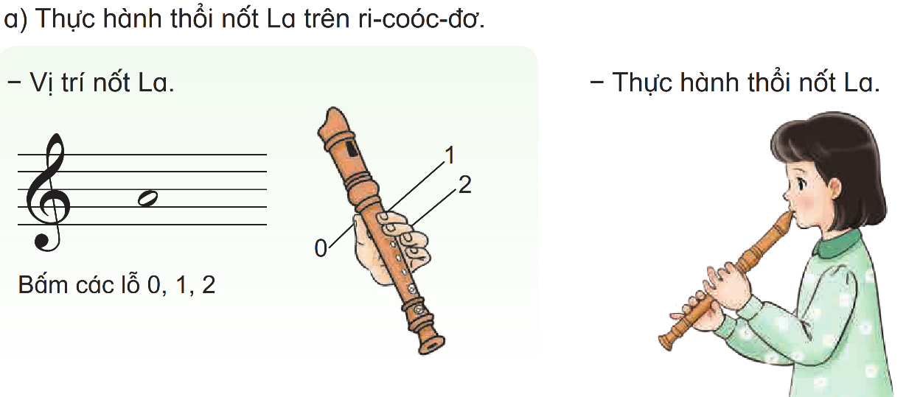

Slide 9
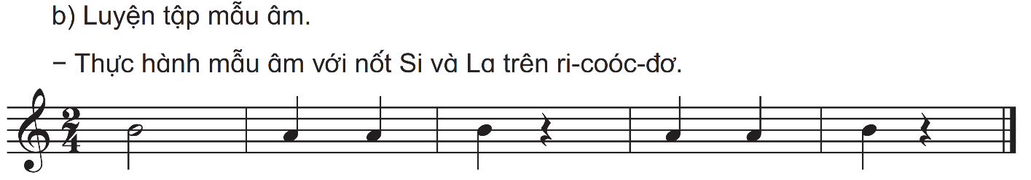
Cách bảo quản sau khi sử dụng xong vệ sinh đầu ống thổi vào toàn bộ thân sáo bảo quản và giữ gìn cẩn thận

Slide 10
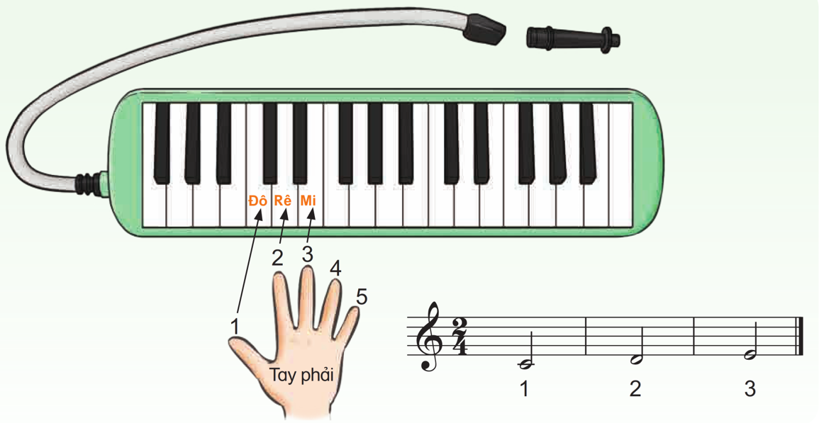
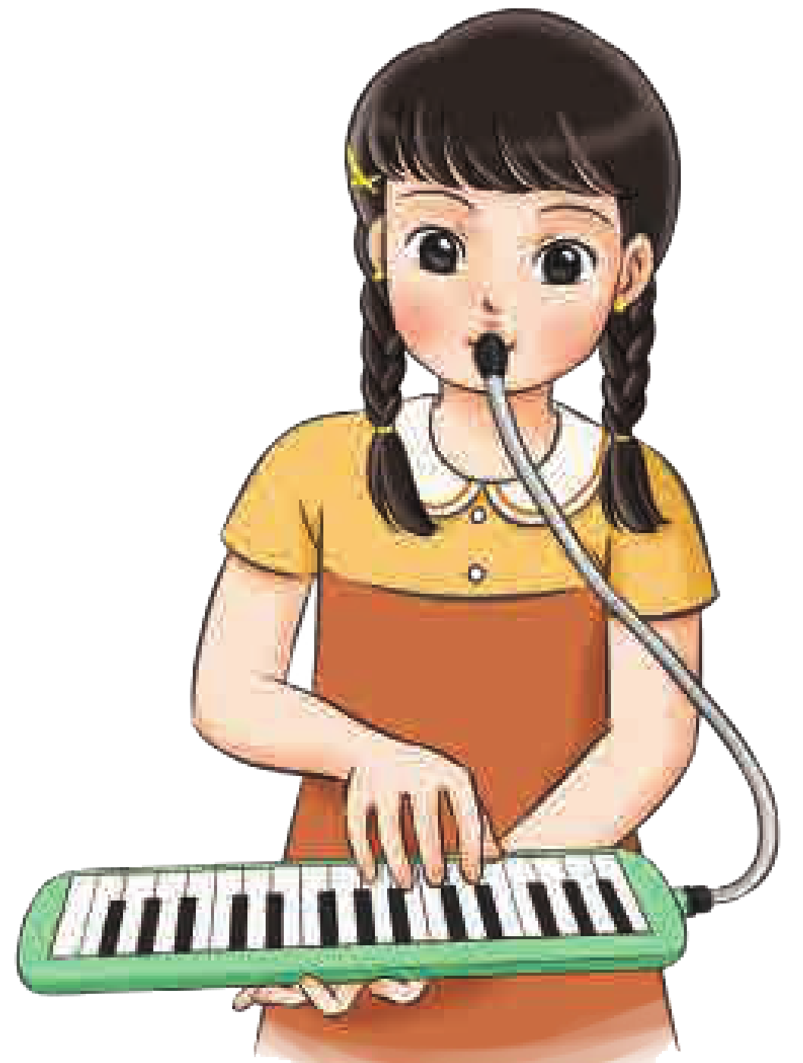
Luyện tập lại 3 nốt Đồ, rê, mi trên kèn phím

Slide 11
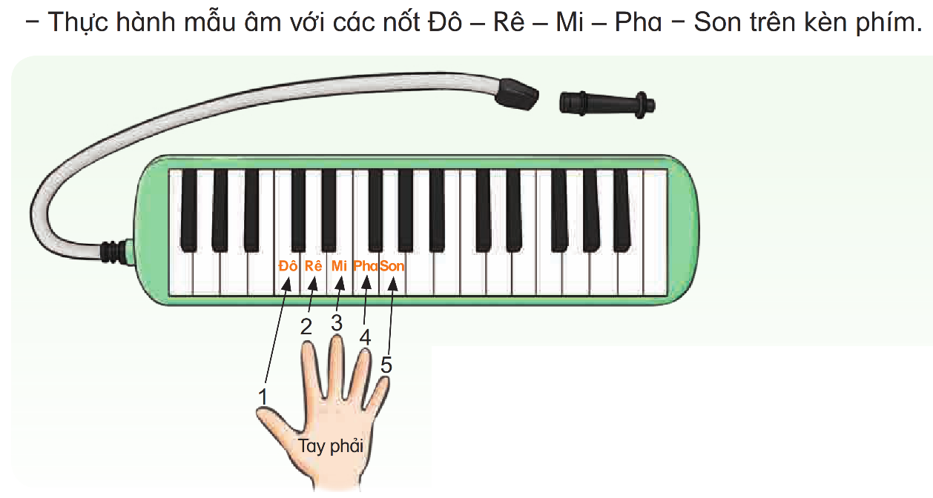

Slide 12
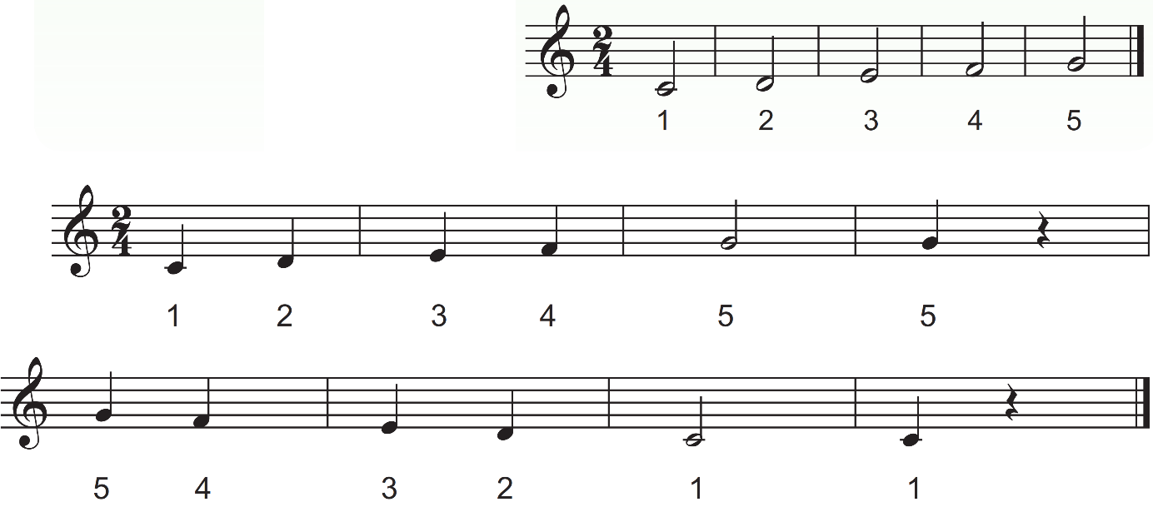
Nghe mẫu sau đó luyện tập
Cách bảo quản: sau khi sử dụng xong, vệ sinh đầu ống thổi và bàn phím bảo quản giữ gìn cẩn thận

Slide 13
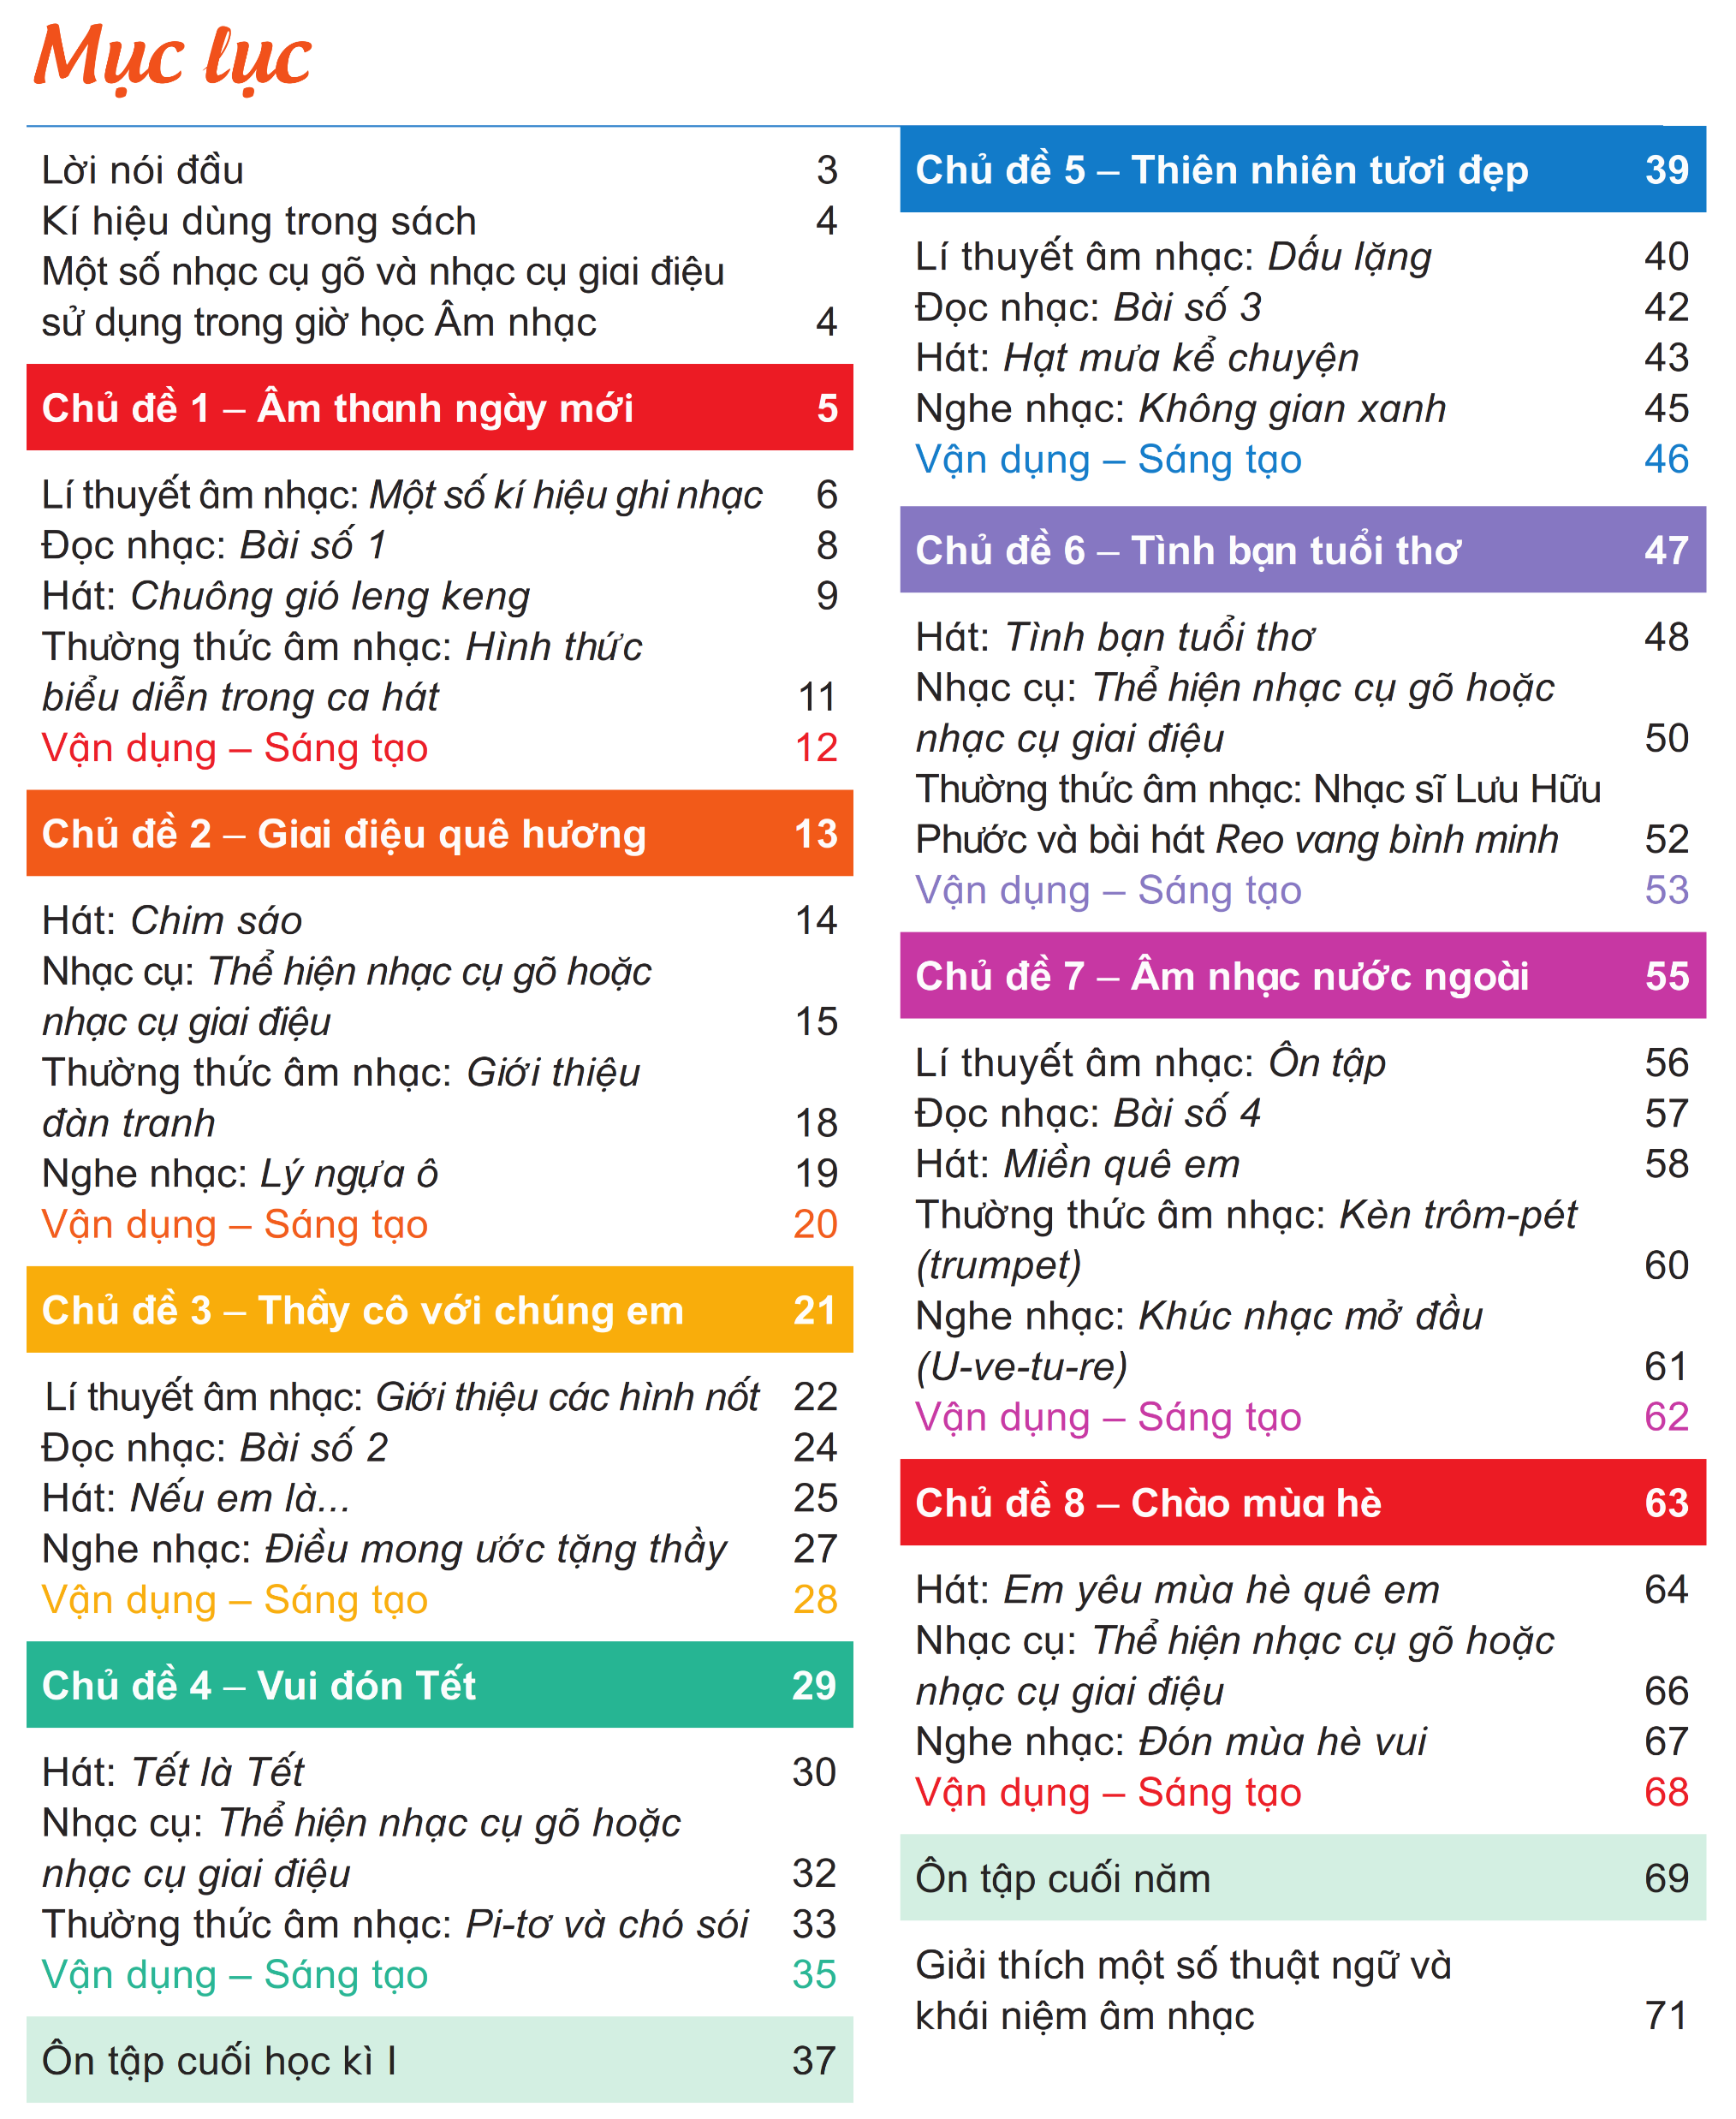

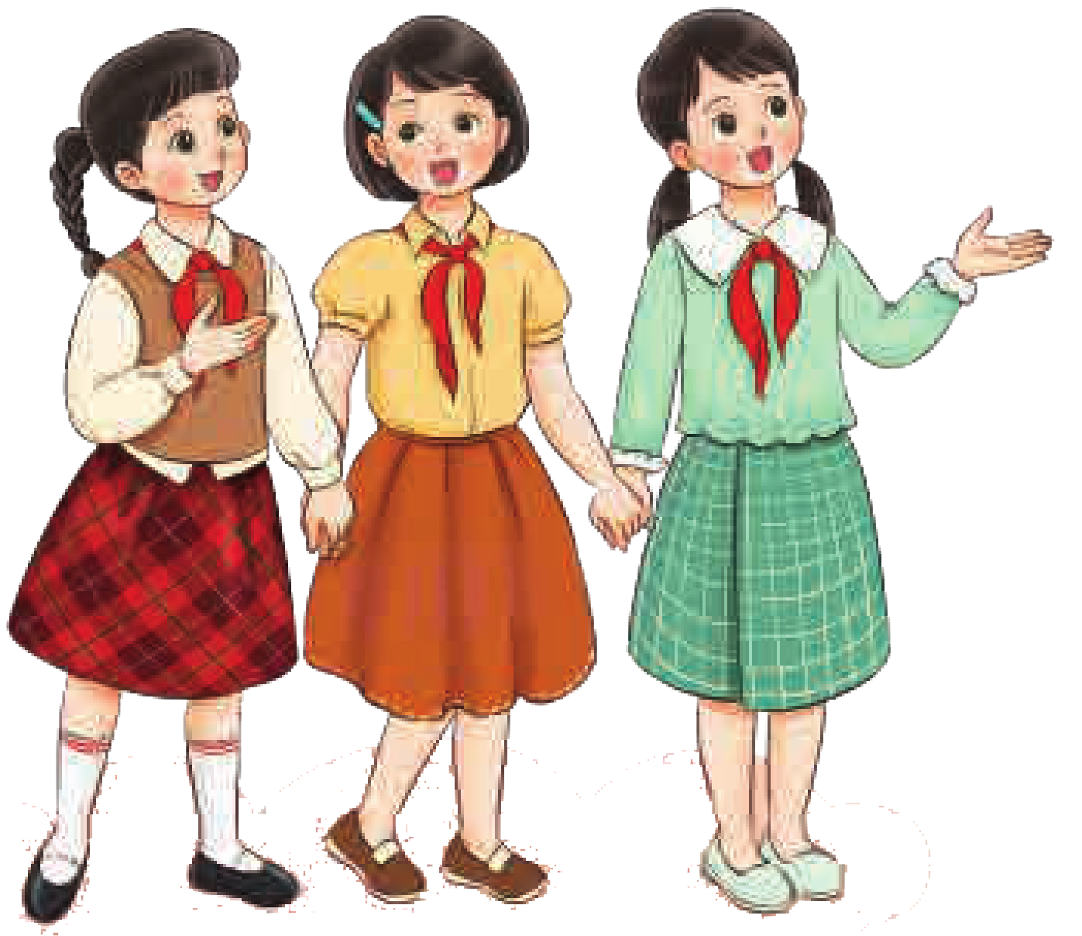
GIÁO DỤC, CỦNG CỐ DẶN DÒ
Chú ý hỏi song câu hỏi mới nêu giáo dục

Slide 14



Chúc quý thầy cô mạnh khỏe
Các em học sinh chăm ngoan học giỏi

